Slide 1
ПРОЕКТ ПО ВОССТАНОВЛЕНИЮ УСТОЙЧИВОГО ЛАНДШАФТА ТАДЖИКИСТАНА
Общественная консультация по
ПРОЦЕДУРАМ РЕГУЛИРОВАНИЯ ТРУДОВЫХ ОТНОШЕНИЙ
…..сентября 2021г.

Slide 2
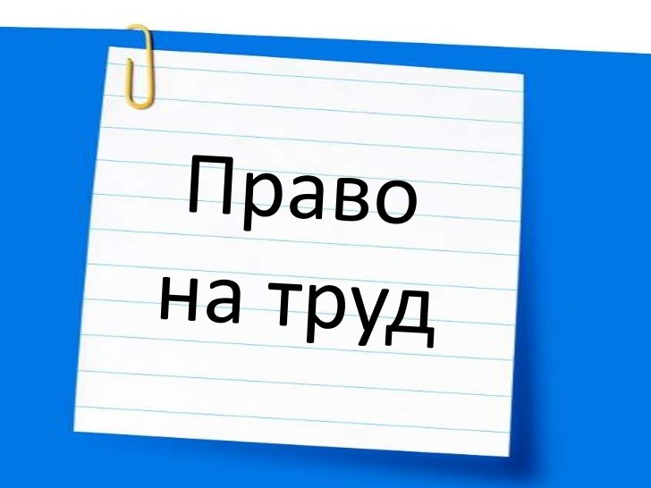
ПРОЦЕДУРЫ РЕГУЛИРОВАНИЯ ТРУДОВЫХ ОТНОШЕНИЙ (ПРТО)
Разработан в соответствии с требованиями Всемирного банка по Экологическому и Социальному Стандарту 2. Труд и условия труда
Определяет основные требования в области трудового законодательства и риски, связанные с ними
Определяет ресурсы, необходимые для решения вопросов, касающихся труда и условий труда

Slide 3
Экологический и Социальный Стандарт 2
Ключевые цели ЭСС2:
Содействовать безопасности и здоровью на работе;
Содействовать справедливому обращению, недопущению дискриминации и обеспечению равных возможностей для работников проекта;
Защищать работников проекта, включая уязвимых работников, таких как женщины, инвалиды, дети (трудоспособного возраста, в соответствии с законодательством и ЭСС) и трудящихся-мигрантов, нанятых работников, общественных работников и работников первичного снабжения, в зависимости от ситуации;
Предотвращать использование всех форм принудительного труда и детского труда;
Поддерживать принципы свободы объединений и коллективных переговоров сотрудников проекта в соответствии с национальным законодательством;
Предоставлять работникам проекта возможность обсуждения проблем на рабочем месте.

Slide 4
Обзор трудовых ресурсов Проекта
Тип работников
Согласно требованиям ЭСС2 работники делятся на непосредственных работников, лиц, работающих по договору, общественных работников и работников первичного снабжения.
В рамках Проекте будут привлечены
непосредственные работники
работники по договору

Slide 5
Непосредственные работники
Специалисты или технические консультанты, работающие на полной ставке или на половине ставки в ГРП.
Государственные служащие, вовлеченные в Проект, по-прежнему будут подпадать под действие условий их существующего трудового договора или договоренности в государственном секторе, в то же время на них будут распространяться меры по охране труда и технике безопасности, предусмотренные в рамках ЭСС2.
Другие прямые работники, такие как технические консультанты, будут приниматься на работу по взаимно согласованным контрактам с четкими письменными условиями найма.

Slide 6
Работники по договору
Будут наниматься подрядчиками и субподрядчиками для оказания строительных услуг, обучения и других мероприятий, которые потребуются в ходе реализации проекта.
Некоторые работники по договору могут также выполнять функции в составе ГРП, если это необходимо.

Slide 7
Количество работников
Точное количество работников проекта пока не известно. Большинство работников будут наниматься подрядчиками, каждый из которых будет определять свои потребности в рабочей силе, что станет известно по мере реализации проекта. Общее количество работников, которые могут быть привлечены в реализацию проекта, ориентировочно составит около 400 человек.

Slide 8
Трудовые риски, связанные с реализацией Проекта
Риски в области охраны труда и техники безопасности (ОТТБ) - умеренные и будут зависеть от типа выполняемых подпроектных работ. По оценкам, основные трудовые риски будут связаны с рисками для здоровья и безопасности труда, связанными со строительством и восстановлением зданий, такими как - воздействие физических, химических и биологических опасностей во время строительных работ, использование тяжелого оборудования, поездки и опасность падения, воздействие шума и пыли, падающие предметы, воздействия опасных материалов и поражение электрическим током в результате использования инструментов и оборудования.
В случае, если мероприятие Проекта будет связано с тяжелой работой, лица моложе 18 лет не будут допущены. Все подрядчики должны будут иметь договор в письменной форме со своими работниками.
Риск использования детского труда / принудительного труда оценивается как низкий, поскольку в соответствии с национальным законодательством подрядчики должны соблюдать минимальный возраст для приема на работу и по согласованным контрактам.
Риск сексуальной эксплуатации и насилия / сексуальных домогательств оценивается как умеренный, в основном из-за статуса национального законодательства о гендерном насилии, гендерных норм и сельской местности, где осуществляется большая часть проектной деятельности.

Slide 9
Трудовые риски, связанные с реализацией Программы
Трудовые риски, связанные с подрядными работниками на уровне подпроекта. Подпроекты будут реализовываться местными подрядчиками, и большинство нанятых по контракту рабочих будут наняты на месте, за исключением нескольких квалифицированных рабочих. Все подрядчики должны будут иметь письменный контракт со своими работниками соответствующий цели ESS2, в частности, о детском и принудительном труде.
Риски занятости. Работники будут приниматься на работу ГРП либо напрямую в качестве сотрудников проекта, либо косвенно в рамках договоров с НПО или поставщиками услуг. Практика показывает, что субподрядчики строительных работ практикуют заключение трудовых договоров и официальные платежные ведомости своим работникам.

Slide 10
Условия трудоустройства
Работникам проекта будет предоставлена четкая и понятная информация и документация относительно условий их трудоустройства. В информации и документации будут изложены их права в соответствии с национальным законодательством о труде и занятости (включая любые применимые коллективные договоры), включая их права, связанные с продолжительностью рабочего времени, заработной платой, сверхурочной работой, компенсациями и льготами, а также права, вытекающие из требований ЭСС2.

Slide 11
ОТВЕТСТВЕННЫЙ ПЕРСОНАЛ ГРП\ЦУП
Специалист ГРП\ЦУП по социальным вопросам и Специалист по мониторингу и оценке будут нести ответственность за следующее:
Внедрение процедур регулирования трудовых отношений;
Обеспечение соблюдения подрядчиками этих процедур регулирования трудовых отношений;
Ведение мониторинга для проверки выполнения подрядчиками трудовых обязательств и обязанностей по охране труда и технике безопасности по отношению к подрядчикам и субподрядчикам в соответствии с требованиями законодательства РТ и ЭСС2;
Мониторинг выполнения подрядчиками и субподрядчиками процедур регулирования трудовых отношений;
Мониторинг соблюдения стандартов охраны труда и техники безопасности на всех рабочих местах в соответствии с национальным законодательством в области охраны труда и техники безопасности;
Мониторинг и проведение тренингов по ПРТО и ОТТБ для сотрудников проекта;
Обеспечение создания и внедрения механизма рассмотрения жалоб для работников проекта, а также информирования работников о его целях и способах его использования;
Наличие системы регулярного мониторинга и отчетности по вопросам охраны и гигиены труда;
Контроль за выполнением Кодекса поведения работников.

Slide 12
ОТВЕТСТВЕННЫЙ ПЕРСОНАЛ ПОДРЯДЧИКОВ
Подрядчики (консультанты) несут ответственность за следующее:
Соблюдать требования национального законодательства и положения Процедур регулирования трудовых отношений;
Вести записи о процессе найма и трудоустройства работников по договору;
Четко разъяснить работникам по договору должностные обязанности и условия трудоустройства;
Иметь в наличии системы для регулярного анализа и отчетности по вопросам труда, техники безопасности и гигиены труда.

Slide 13
Механизм рассмотрения жалоб работников
МРЖ для работников – два уровня
на уровне ГРП\ЦУП (центральный и региональные офисы)
на уровне подрядчиков
МРЖ не является альтернативой/заменой правовой/ юридической системы приема и рассмотрения жалоб. Тем не менее, он создается для посредничества и поиска соответствующих решений по жалобам, связанным с трудовыми отношениями, без перехода на более высокие уровни. При этом, согласно законодательству РТ, все сотрудники всегда имеют право на доступ к судебной/правовой системе урегулирования жалоб и претензий.

Slide 14
Служба Всемирного банка по рассмотрению жалоб
Жалобу можно направлять напрямую в Банк через:
Службу ВБ для подачи и рассмотрения жалоб. https://www.worldbank.org/en/projects-operations/products-and-services/grievance-redress-service , или
Постоянное Представительство ВБ в РТ:
ул. Айни 48, Бизнес центр «Созидание», 3-й этаж
тел.: +992 48 701-5810
э-почта: tajikistan@worldbank.org

Slide 15
Доступ к документу
С полным текстом Процедур регулирования трудовых отношений можно ознакомиться на сайте КООС\АМИ РТ по ссылке\ам:
www.tajnature.tj

